Slide 1
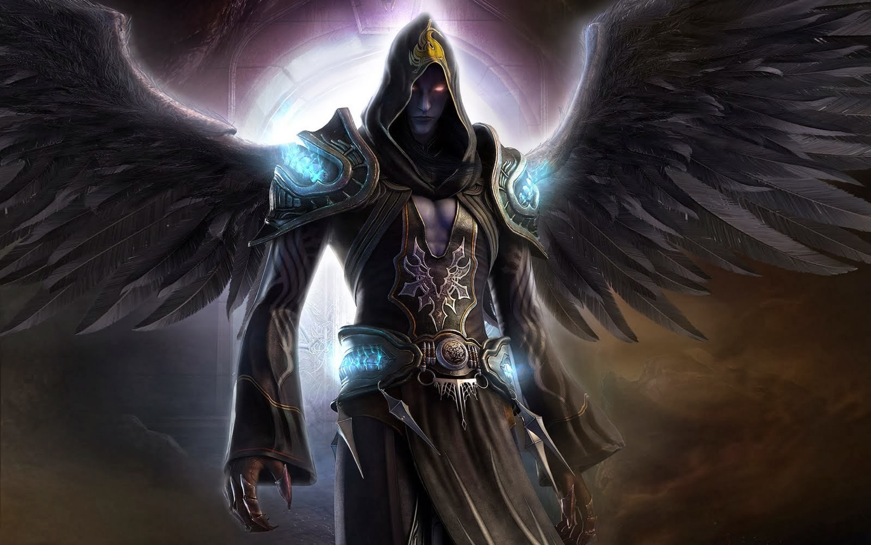
المضطهد العظيم (رؤ 12)
د. ريك جريفيث, كنيسة الطرق المتقاطعة الدولية سنغافورة cicfamily.com & BibleStudyDownloads.org

Slide 2
War and Remembrance

Slide 3
الحرب والذكرى

Slide 4
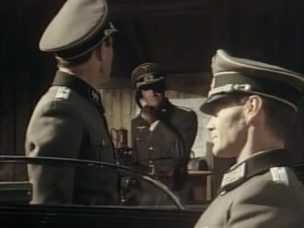
War and Remembrance

Slide 5
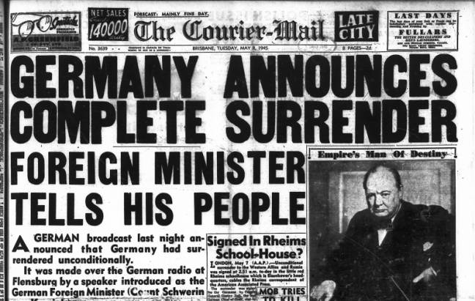
German Surrender

Slide 6
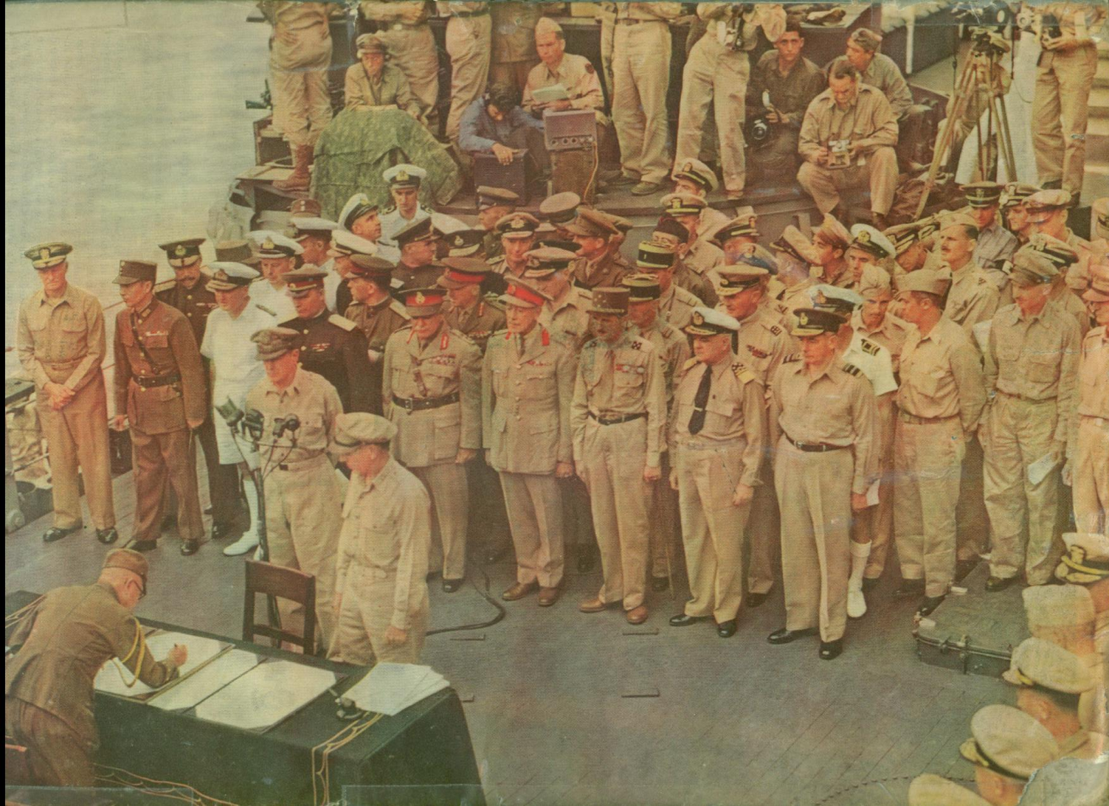
الإستسلام الياباني

Slide 7
حربنا الملحمية ...
عالمية • 6000 سنة • النفوس

Slide 8
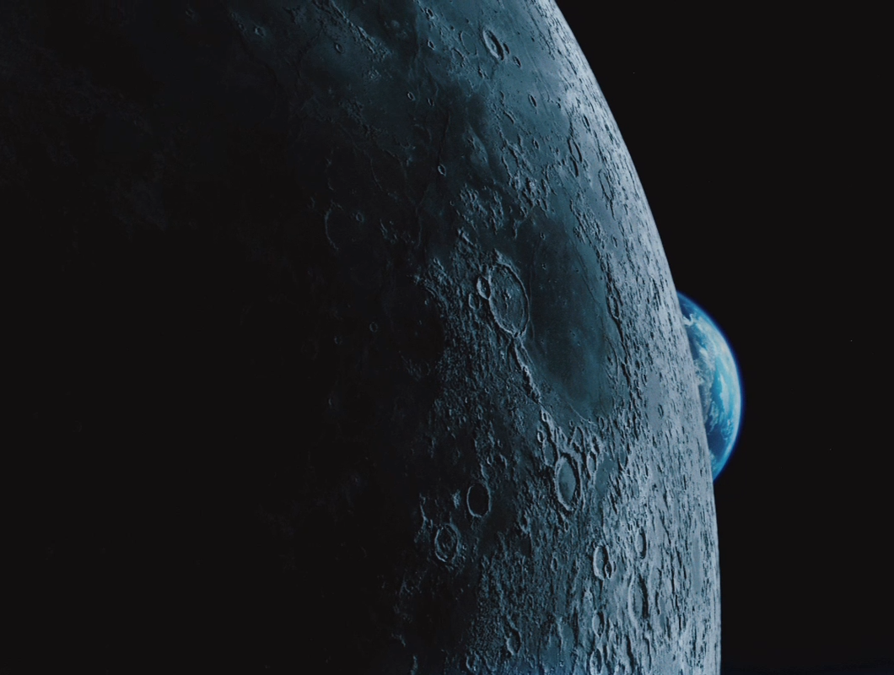
هل تشعر أنك تخسر الكثير من المعارك الآن؟
قيم علامية
قوانين مدنية
العشرينات

Slide 9
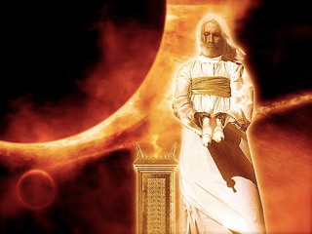
كيف تستطيع أن تكون متأكداً من نصرة المسيح الآن وفي المستقبل؟

Slide 10
محتويات الدينونة
٣٣٧
ختم متى 24: 5-9 يوازي:
 | ختوم | أبواق | جامات
١ | ابيض: غالب | البرد والنار: ١/٣ الغطاء النباتي | القروح
٢ | الأحمر: الحرب | النار: ١/٣ مخلوقات بحريَّة | البحر إلى الدم
٣ | الأسود: المجاعة | نجمة: ١/٣ المياه العذبة | المياه العذبة إلي الدم
٤ | شاحب: الموت | الظلام: ١/٣ الشمس و القمر والنجوم | الشمس تحرق الناس
 |  | (الأبواق ٥-٧ هي الويلات)
٥ | طمأنة: الشهداء | ويل ١: الجراد | مملكة الوحش المظلمة
٦ | الغضب: زلزال، علامات | ويل ٢: الفرات الإعداد | جفاف نهر الفرات
 | (١٤٤.٠٠٠ مختومين) | بوق ٧ = غموض
٧ | ١/٢ ساعة صمت | ويل ٣: النصر وشيك | زلزال وبرد
المضلون (24: 5)
الحروب (24: 6-7أ)
أحصنة
المجاعات (24: 7ب)
الموت (24: 9)
الشهداء (24: 9)
الزلازل والفوضى العالمية
(24: 7ت، 10-13)
ويلات
مقتبس من روبرت كروماكيi، العهد الجديد مسح . واين هاوس، التسلسل لزمني والخلفيَّة الرسوم البيانيَّة للعهد الجديد، ١٩
Notes:
10
Correlation Between Trumpets & Bowls (Wiersbe):
1 The Judgment
2 The earth
3 The sea
4 The rivers
5 The heavens
6 Mankind—torment
7 An army
Angry nations
Correlation between the Olivet Discourse (Matt 24) and Seals (Rev 6) is also striking.
_____________
Common-476
NS-01-Matt15-28-slide 153
NS-27-Rev1-2-slide 177
NS-27-Rev4-6-slide 133
NS-27-Rev7-12-slide 33
NS-27-Rev13-19-slide 85

Slide 11
الجدول الزمني لسفر الرؤيا
340
ما قد رأيت
1: 19أ
رؤيا 1
ما هو كائن
1: 19 ب
رؤيا 2-3
ما هو عتيد أن يحدث بعد هذا
1: 19 ج
رؤيا 4- 22
رؤيا
المسيح
عصر
الكنيسة
Rapture 3:10
الضيقة
4: 1- 19: 10
المجيء
الثاني
الحكم الألفي
النصف الأول
النصف الثاني
الحالة الابدية
Great White Throne Judgment
Copyright 1989 Rick Griffith
Adapted from a chart by J. D. Pentecost
Notes:
التقسيمات الرئيسية الثلاثة في رؤيا ملخصة في 1: 19
الدورات الرئيسية الثلاث للدينونة موجودة في مربعات زرقاء
الأقسام الأربعة المعترضة تظهر بين قوسين داخل اللفائف . إنها لا تقدم التسلسل الزمني ولكن تضيف معلومات مهمة ليست مرتبطة بدينونة معينة .

Slide 12
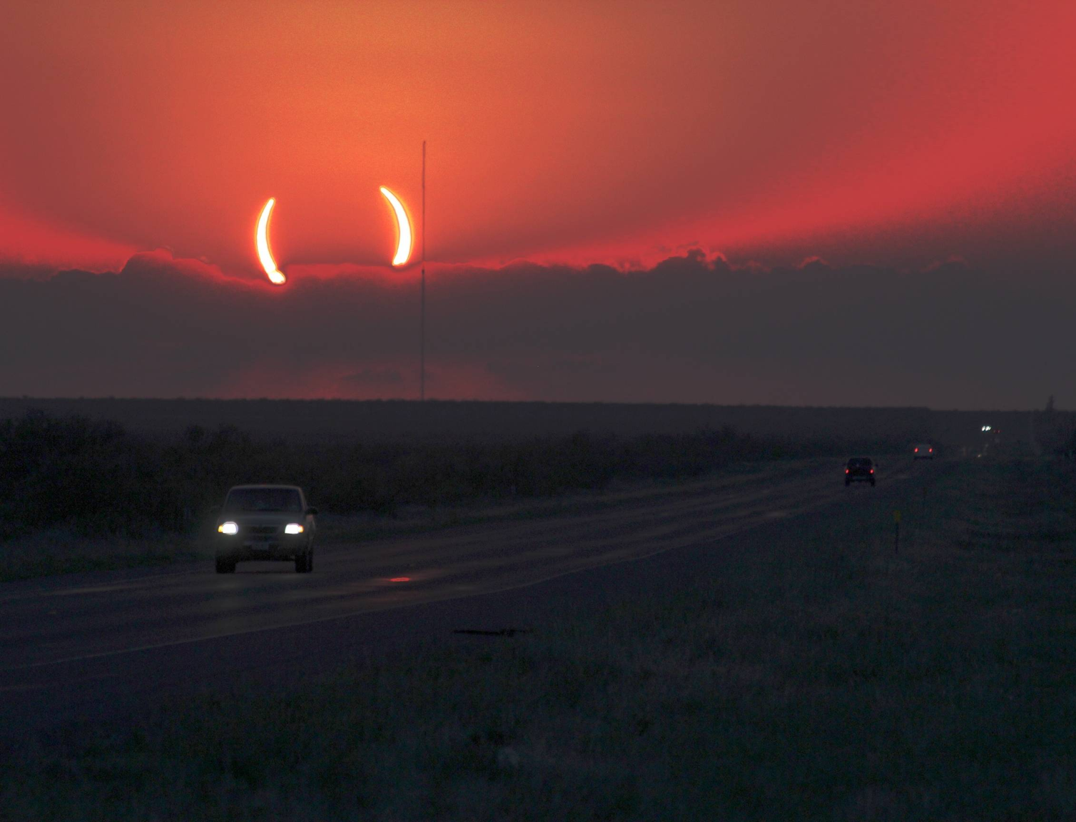
الأقواس العظيمة
(
)
10-11 الشاهدين
12 الشيطان
13-14 الأتباع

Slide 13
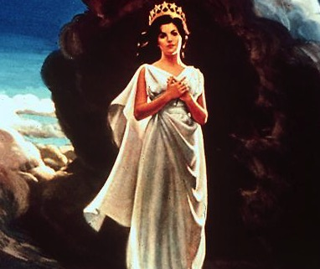
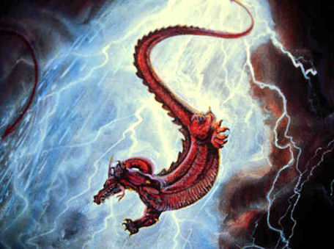
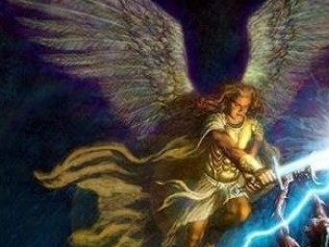
4 شخصيات
الممثلون

Slide 14
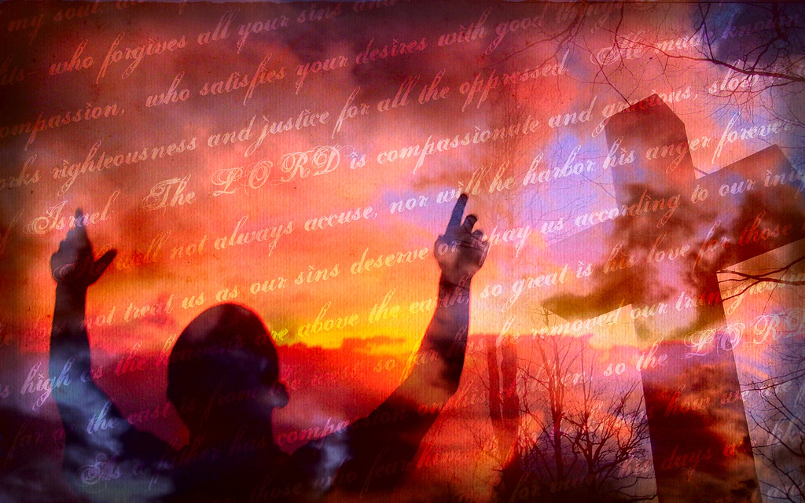
كيف نستطيع أن نعيش في رجاء؟
(رؤيا 12)

Slide 15
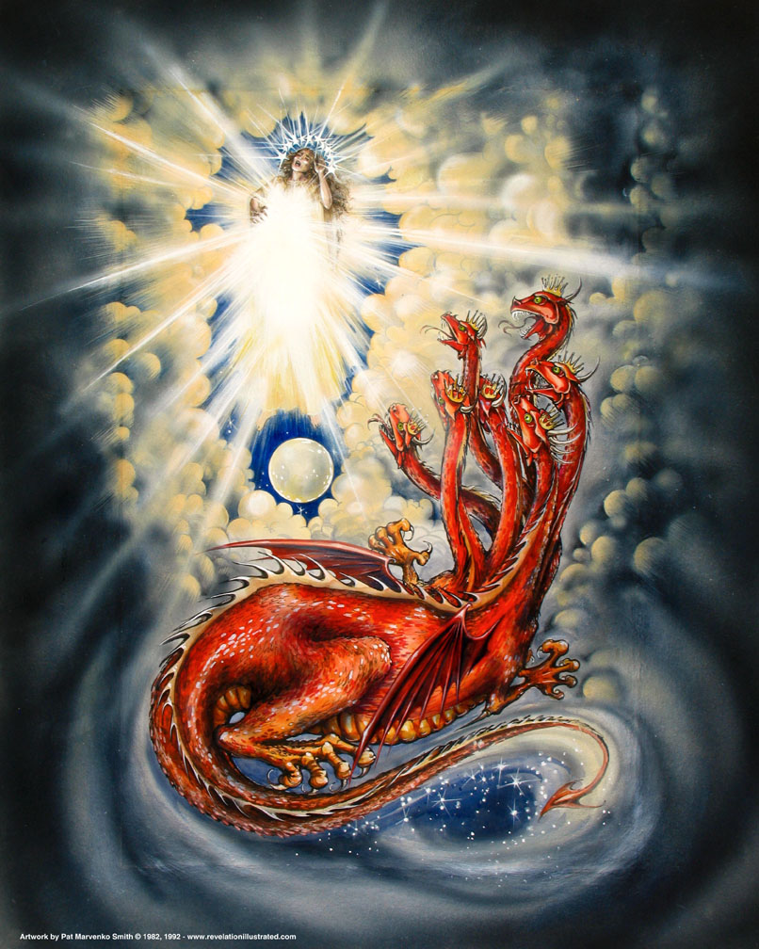
1. أحضرت إسرائيل (المرأة) يسوع إلى العالم بصعوبة كبيرة (12: 1-2)

Slide 16
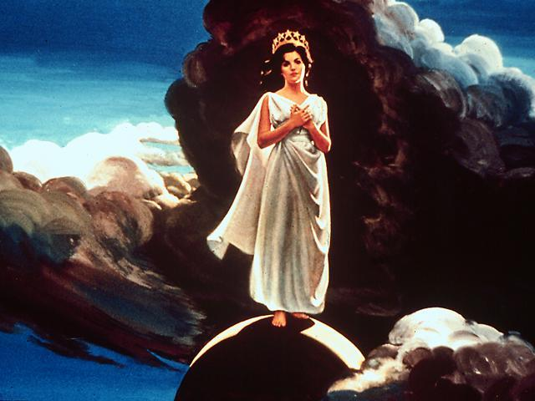
المرأة رؤيا ١٢ : ١-٦
رؤيا ١٢ : ١-٢
1 وظهرت آية عظيمة في السماء: امرأة متسربلة بالشمس، والقمر تحت رجليها، وعلى رأسها إكليل من اثني عشر كوكباً
2 وهي حبلى تصرخ متمخضة ومتوجعة لتلد.
384
Notes:
The woman is Israel, but what are the 12 stars on her head?
Genesis 37:9 compares the sons of Israel to 12 stars, 11 of which will bow down to Joseph.

Slide 17
شر العائلة (2 أخ 21-22)
238
أثبعل
ملك الصيدونيين
عمري
ملك إسرائيل
آسا
ملك يهوذا (نسل داود)
إيزابيل
آخاب
يهوشافاط
أخزيا
يهورام
(يورام)
عثليا
يهورام
قتل كل الإخوة
(2 أخ 21: 4)
قتل كل الإخوة
(2 أخ 22: 1)
قتل على يد ياهو
أخزيا
قتل كل الإخوة
(2 أخ 22: 11)
يؤاش
الملوك الصالحين باللون الأبيض; الملكة باللون الرمادي المائل
Notes:
It may sound confusing, but there were two kings who lived at the same time in the northern and southern kingdoms who were named Jehoram and two named also Ahaziah—Ahaziah of Israel on the left and Ahaziah of Judah on the right. In 2 Kings 11:2 (cf. 2 Chron. 22:11), we read how the Davidic line was all wiped out by the mother of Ahaziah of Judah—all except one of her grandsons named Joash. God's promise of an eternal king through David (2 Sam. 7:14) would have been unfulfilled had it not been through the courage of Jehoshebah, Ahaziah's sister, who saved the life of the infant nephew, Joash. In fact, the line dwindled to only one living descendant of David the preceding two generations also!

Slide 18
بر العائلة (22: 10-12)
238
هارون
كاهن إسرائيل
آسا
ملك يهوذا (نسل داود)
يهوشافاط
عثليا
يهورام
Ahaziah
ممرضة غير معروفة
يهوياداع
يهوشبع
يؤاش
الأبرار باللون الأبيض; الملكة باللون الرمادي المائل
Notes:
In 2 Kings 11:2 (cf. 2 Chron. 22:11), we read how the Davidic line was all wiped out by the mother of Ahaziah of Judah—all except one of her grandsons named Joash. God's promise of an eternal king through David (2 Sam. 7:14) would have been unfulfilled had it not been through the courage of Jehoshebah, Ahaziah's sister and husband of Jehoiada the priest. Jehoshebah saved the life of her infant nephew, Joash, with the courageous help of his unnamed nurse who raised him for 6 years in the temple out of the murderous eye of Athaliah.

Slide 19
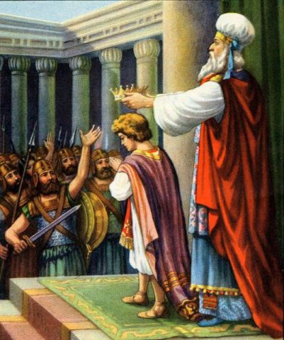
يهوياداع يتوج يؤاش (2 مل 11: 12، 2 أخ 23: 11)

Slide 20
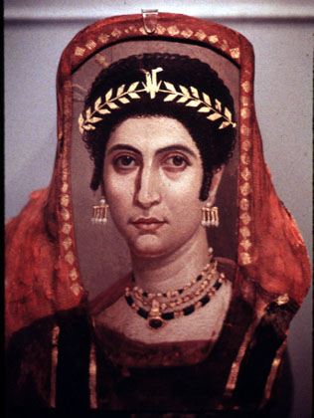
مقتل عثليا (2 مل 11: 15-16، 2 أخ 23: 14-15)

Slide 21
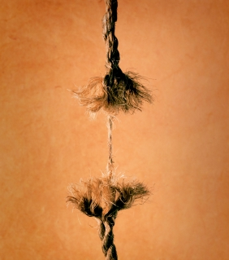
أمانة من خلال خيط
الحكام الداووديون تناقصوا إلى شخص واحد (ثلاث مرات)

Slide 22
1. أحضرت إسرائيل (المرأة) يسوع إلى العالم بصعوبة كبيرة (12: 1-2)

Slide 23
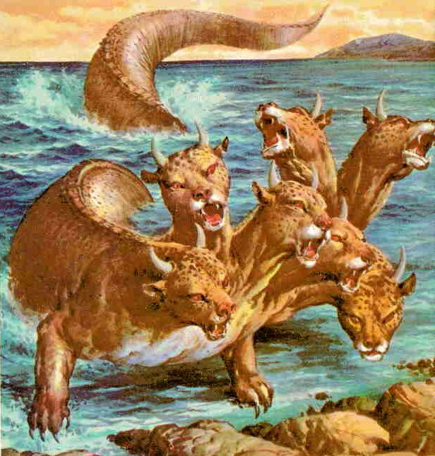
2. لم يستطيع الشيطان وأرواحه الشريرة ( التنين ذو النجوم) قتل الطفل يسوع (12: 3-4)

Slide 24
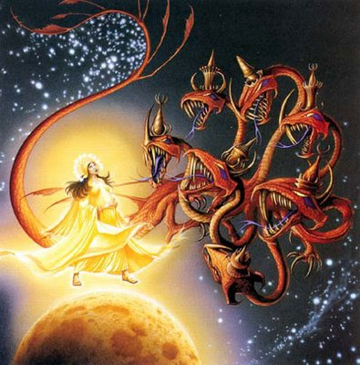
التنين
384
رؤيا ١٢ : ٣
3 وظهرت آية أخرى في السماء: هوذا تنين عظيم أحمر، له سبعة رؤوس وعشرة قرون، وعلى رؤوسه سبعة تيجان.
Notes:
Heads and horns both denote authority.

Slide 25
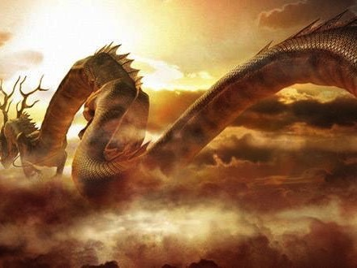
رؤيا ١٢ : ٤ 4 وذنبه يجر ثلث نجوم السماء فطرحها إلى الأرض.
384
Notes:
What are these stars? (See next slide)

Slide 26
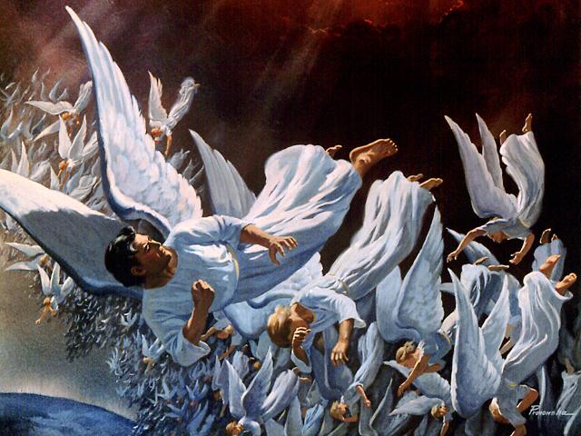
سقوط لوسيفر، النجم الساطع (12: 7- 9؛ راجع المرة الأولى في إشعياء 14: 12؛ حزقيال 28: 17)
384
رؤيا ١٢ : ٤ 4 وذنبه يجر ثلث نجوم السماء فطرحها إلى الأرض..

Slide 27
حزقيال ٢٨ : ٣-٥
3 ها أنت أحكم من دانيآل! سر ما لا يخفى عليك 4 وبحكمتك وبفهمك حصلت لنفسك ثروة، وحصلت الذهب والفضة في خزائنك 5 بكثرة حكمتك في تجارتك كثرت ثروتك، فارتفع قلبك بسبب غناك.
سقوط لوسيفر، النجم اللامع
(أنظر رؤ 12: 7-9)‏

Slide 28
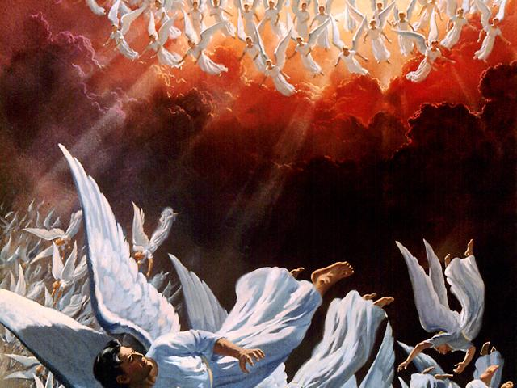
The angels pursue
12 يا ابن آدم، ارفع مرثاة على ملك صور وقل له: هكذا قال السيد الرب: أنت خاتم الكمال، ملآن حكمة وكامل الجمال 13 كنت في عدن جنة الله ...
15 كنت كامل في طرقك من يوم خلقت حتى وجد فيك إثم.

Slide 29
The angels pursue
16 بكثرة تجارتك ملأوا جوفك ظلماً فأخطأت، فأطرحك من جبل الله وأبيدك أيها الكروب المظلل من بين حجارة النار 17 قد ارتفع قلبك لبهجتك، أفسدت حكمتك لأجل بهائك، سأطرحك إلى الأرض، وأجعلك أمام الملوك لينظروا إليك.
حزقيال ٢٨ : ١٢-١٧

Slide 30
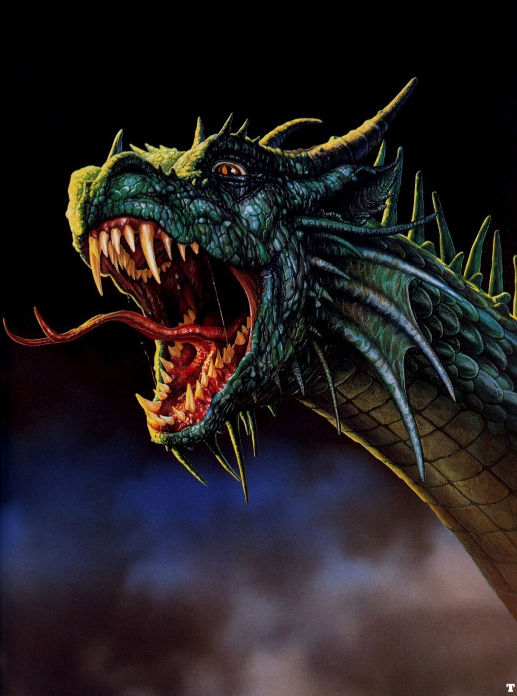
مقاومة التنين
384
رؤيا ١٢ : ٤
والتنين وقف أمام المرأة العتيدة أن تلد، حتى يبتلع ولدها متى ولدت.

Slide 31
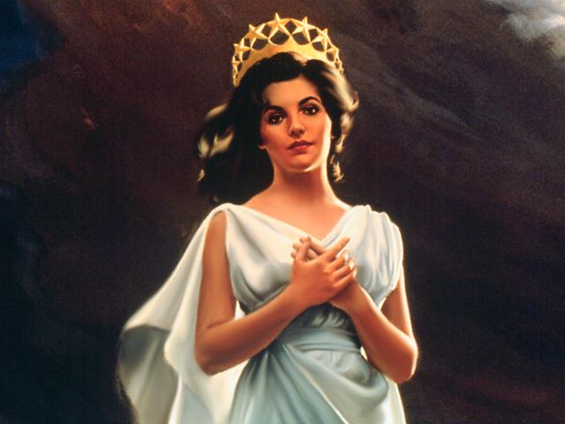
من هي المرأة التي تحمل الطفل الذي سيحكم الأمم (12: 1-6)
يقول البعض إنها الكنيسة التي تلد المسيح
384
لكن الكنيسة لم تلد المسيح
في الحقيقة إن إسرائيل هي من ولدت المسيح

Slide 32
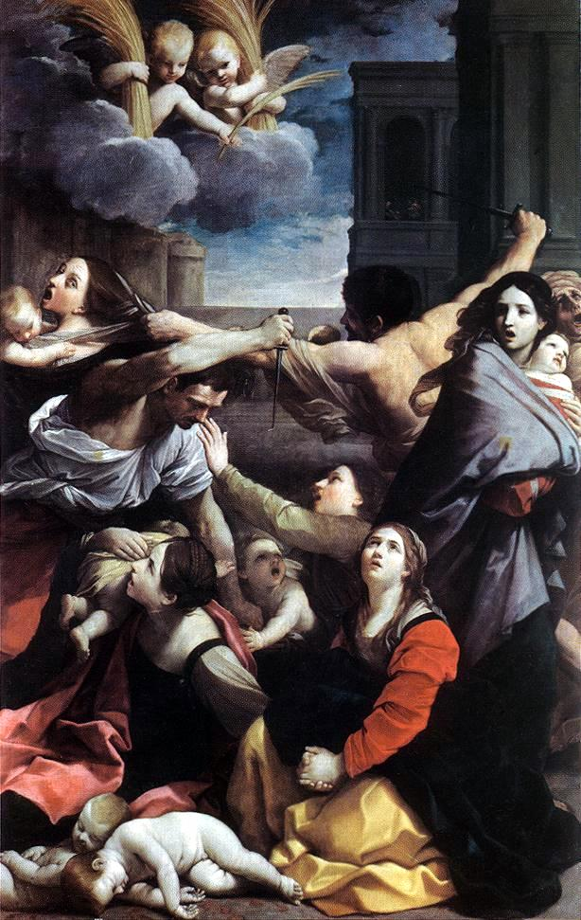
يسعى لقتل المسيا (14: 4ب)
386
رؤيا ١٢ : ٤
والتنين وقف أمام المرأة العتيدة أن تلد، حتى يبتلع ولدها متى ولدت.

Slide 33
1. أحضرت إسرائيل (المرأة) يسوع إلى العالم بصعوبة كبيرة (12: 1-2)

Slide 34
2. لم يستطيع الشيطان وأرواحه الشريرة ( التنين ذو النجوم) قتل الطفل يسوع (12: 3-4)

Slide 35
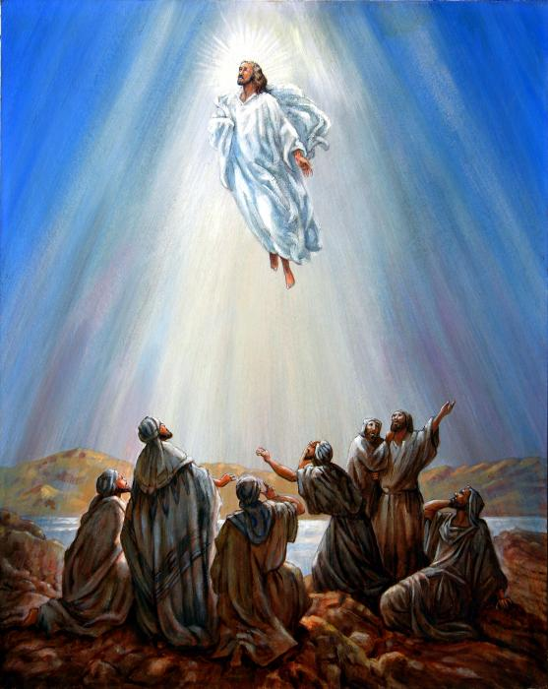
3. هزم يسوع الشيطان في صعوده، وسيحمي الله إسرائيل في الضيقة (12: 5-6)

Slide 36
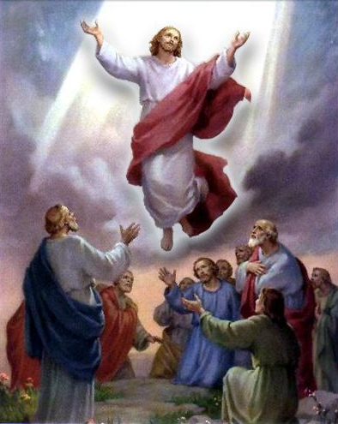
The Dragon's Opposition (12:5)
رؤيا ١٢ : ٥
5 فولدت ابناً ذكراً عتيداً أن يرعى جميع الأمم بعصا من حديد، واختطف ولدها إلى الله وإلى عرشه
386
Notes:
Some think the "child" here is the church raptured—but this is clearly Jesus who is destined to rule the nations (Ps. 2).

Slide 37
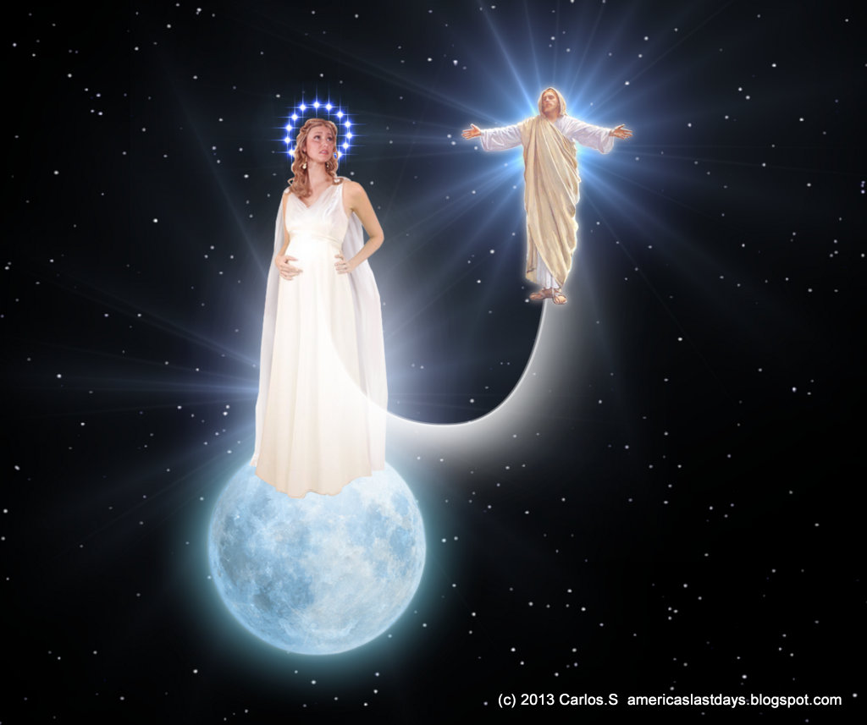
The Dragon's Opposition (12:5)
فولدت ابناً ذكراً عتيداً أن يرعى جميع الأمم بعصا من حديد، واختطف ولدها إلى الله وإلى عرشه (12: 5)
في 23 أيلول 2017، ستكون هناك علامة لمرة واحدة في العمر في السماء امحاذاة الكواكب عذراء (العذراء) وليو (الأسد)، وهو ما لم يحدث أبداً منذ حوالي 3 قبل الميلاد أثناء ولادة المسيح يسوع.
Notes:
20 Jan 2014 Article: "On September 23, 2017 there will be a once in a lifetime sign in the heavens with an alignment of the planets to Virgo the virgin and Leo the lion which has never occurred since around 3 bc during the birth of the messiah Jesus. " "In Revelation Chapter 12 there was a great wonder in heaven a woman clothed with the sun and a moon under her feet and upon her head a crown of 12 stars and she being with child cried, travailing in birth and pained to be delivered. She bore the Man child and that child was to rule all nations with a rod of iron but as it was born he was caught up to the throne of God. and the woman fled from the Dragon 1260 days and fled again 3 1/2 years during the 7 year tribulation."
http://americaslastdays.blogspot.sg/2014/01/sign-of-woman-on-moon-september-23-2017.html accessed 8 Mar 2014

Slide 38
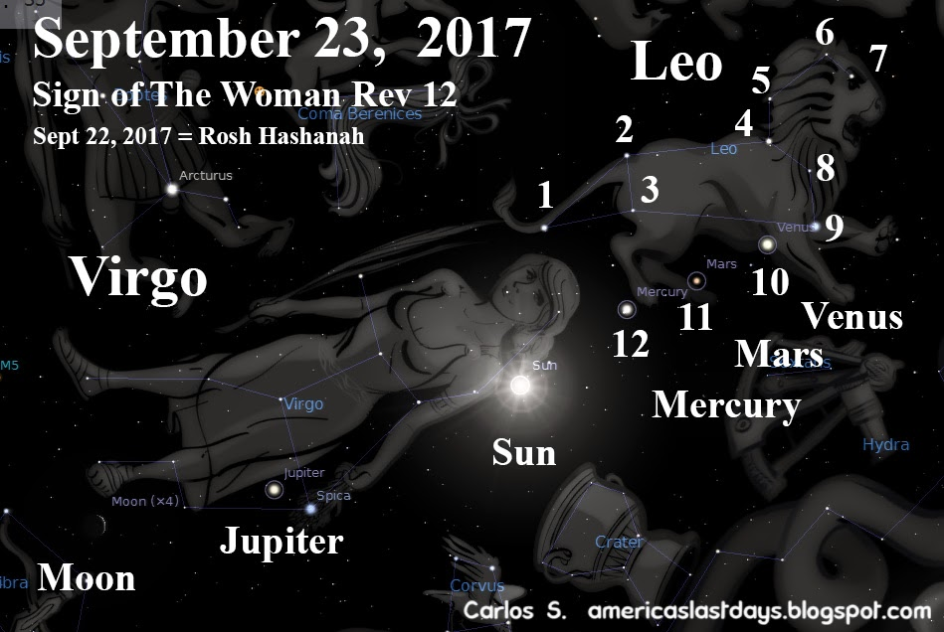
23 Sept 2017
Notes:
20 Jan 2014 Article: "On September 23, 2017 the sun will cover Virgo the virgin and the moon will be at her feet and both will align with Mercury, Venus and Mars in the 9 star constellation Leo the Lion which sits on her head creating a crown of 12 stars, Jupiter a sign of the king will then appear from her hips as if it was born from her. This is a sign of Trouble as travail coming to the church and the world in the year 2017…
The woman is the true Church this includes Jews and gentiles and there acceptance of Jesus Christ the Messiah, with the 12 tribes of Israel and the 12 disciples Jacob and his wife and the stars of heaven and believers in Christ today. She gives birth to a man child caught up to heaven which represents a group of young people that will be raptured at the beginning of the 7 year tribulation as the church flees into the wilderness for 1260 days and then 3 1/2 years from the dragon during the persecution of the saints. The Sign of the woman is announcing the return of Jesus Christ in the near future Followed by a soon coming sign of the dragon in heaven which may be an armada of Angelic alien UFOs or meteorites coming to earth forming a dragon casting 1/ 3 rd of the stars to heaven."
http://americaslastdays.blogspot.sg/2014/01/sign-of-woman-on-moon-september-23-2017.html accessed 8 Mar 2014

Slide 39
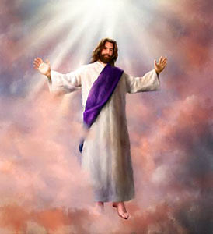
The Dragon's Opposition (12:5)
فولدت ابناً ذكراً عتيداً أن يرعى جميع الأمم بعصا من حديد، واختطف ولدها إلى الله وإلى عرشه (12: 5)

Slide 40
التسلسل الزمني للأسبوع السبعين
333
رؤيا ١٢ : ٦
والمرأة هربت إلى البرية، حيث لها موضع معد من الله لكي يعولوها هناك ألفا ومئتين وستين يوماً.
مقتبسة من ج. دوايت بنتيكوست، كلية دالاس اللاهوتية، 1988
منتصف الأسبوع
علامة ابن الإنسان
مت 24: 30
اكتمال رجوع المسيح
3 سنوات ونصف
1290 يوم
دا 12: 11
30 يوم
30 يوم
1260 يوم
45 يوم
رؤ 11: 3، 12: 6
دا 12: 12
3 سنوات ونصف
3 سنوات و نصف
تعيين الوحش رؤ 17: 13
قطع العهد دا 9: 27أ
نقض المعاهدة دا 9: 27ب
المجيء الثاني
الضيقة العظيمة
الضيقة
Notes:
The final of the 70"weeks" also will last seven years and is the focus of Daniel's prophecies more than any other period. Revelation later builds on the foundation that Daniel established.
______________
Common-404
BE-27-Daniel-117
OS-27-Daniel-430, 523
NS-27-Rev1-slide 170
NS-22-Rev7-12-slide 101, 124

Slide 41
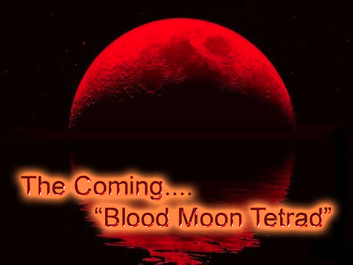
الأقمار الدموية الأربعة

Slide 42
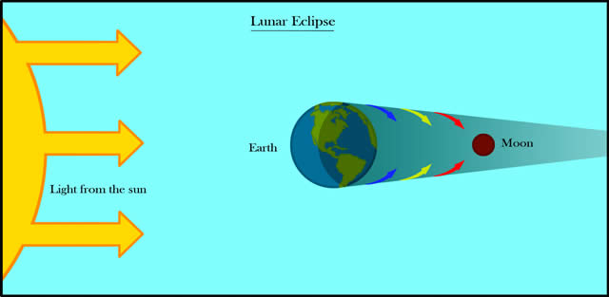
القمر الدموي
خسوف القمر
الأرض
القمر
ضوء الشمس
الإجابات في سفر التكوين

Slide 43
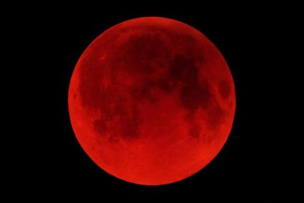
القمر الدموي
وأعطي عجائب في السماء والأرض - دماً وناراً وأعمدة دخان. تتحول الشمس إلى ظلمة، والقمر إلى دم قبل أن يجيء يوم الرب العظيم المخوف.
(يوئيل 2: 31)

Slide 44
Four Blood Moons
Notes:
Mark Bilke: https://www.youtube.com/watch?v=X_d-PBMLVYs

Slide 45
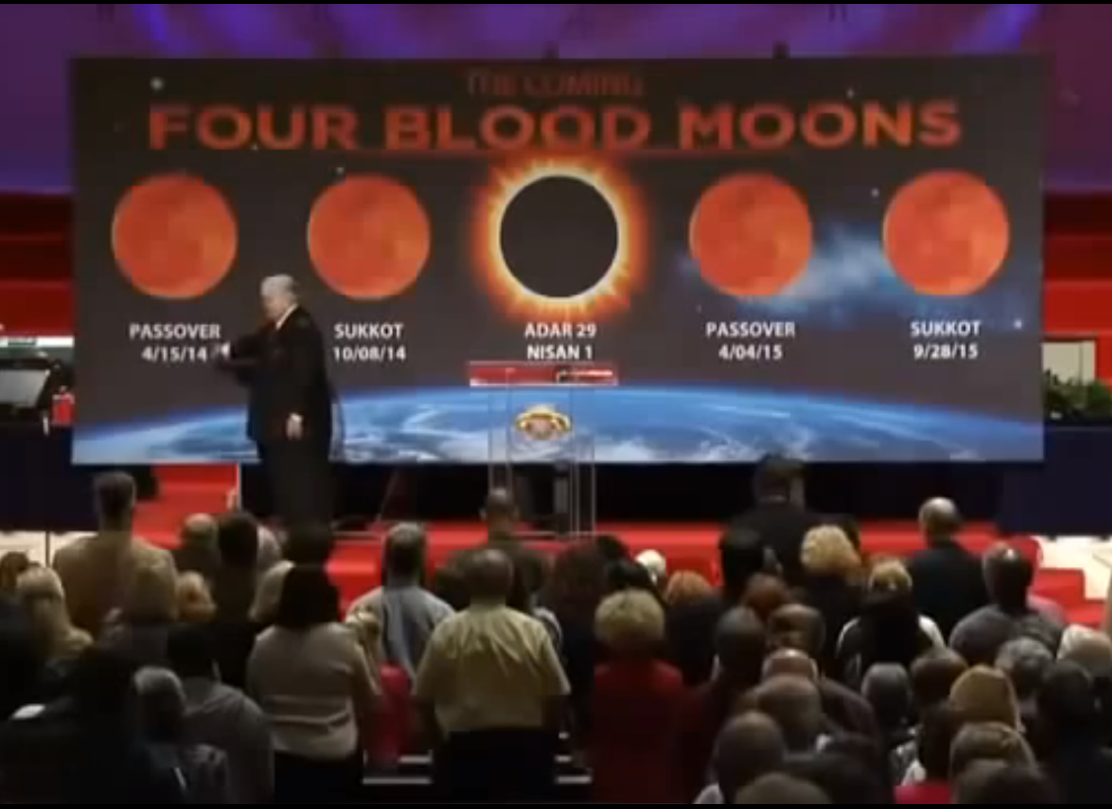
الأقمار الدموية الأربعة
دموع اليهود يتبعها النصر
1493-94 (في الواقع 1492-93): مرسوم الطرد
1949-50 (في الواقع 1948-1949): ولادة إسرائيل
1967-1968: وحدة أورشليم
2014-15: عيد الفصح – سوكوت - عيد الفصح - سوكوت
Notes:
John Hagee: https://www.youtube.com/watch?v=X_d-PBMLVYs
Chris White critique at https://www.youtube.com/watch?v=--kA2-5z2zI
He notes that the 1493-94 date is off one year from the actual 1492 date, and the 1949-50 date is off a year from the 1948 establishment of Israel. Also, 2 of the 6 tetrad occurrences had not significant events related to Israel, but these are not noted by Biltz and Hagee.

Slide 46
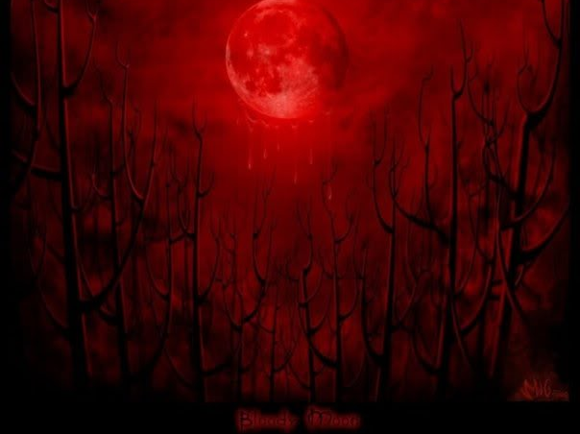
القمر الدموي
يتمتع مارك بيلتز بأسلوب جذاب، واستناداً إلى استجابة الحاضرين في مقاطع الفيديو، فإنه يقدم حالة مقنعة للغاية لجمهوره، ومع ذلك ربما يعرف معظم الحاضرين القليل إن وجد، عن الظروف ومظهر خسوف القمر والشمس، لذلك من السهل التأثير عليهما. يقدم بيلتز ملاحظتين رئيسيتين: أولاً: يشير إلى تزامن هذه الخسوفات مع الأعياد اليهودية الكبرى. ثانياً: يشير إلى أن هذه الخسوفات الأربعة تكون متتالية (رباعية). من المسلم به أن الجمع بين هذه العوامل أمر نادر، رغم أنه ليس فريداً من نوعه، ولكن لا يوجد ما يشير إلى أن هذه الخسوفات ستكون استثنائية بخلاف ذلك. تتحدث المقاطع الكتابية التي تشير إلى إعتام الشمس (متى 24: 29؛ يوئيل 2: 31) وتحول القمر إلى دم (يوئيل 2: 31) بعبارات مروعة للغاية، مع التركيز على الأشياء المخيفة التي يختبرها البشر. إن توقيت الخسوف الذي لفت بيلتز الإنتباه إليه، على الرغم من أنه مثير للاهتمام، إلا أنه لا يرقى إلى مستوى العلامات التي ستؤدي إلى اهتزاز السماء (متى 24: 29)
هل سيؤدي خسوف القمر إلى وجود أربعة أقمار دموية في 2014 و2015؟
بقلم د. داني ر. فولكنر. تموز 12، 2013
http://www.answersingenesis.org/articles/2013/07/12/lunar-eclipses-cause-blood-moons
Notes:
For another critiques, see also Chris White at https://www.youtube.com/watch?v=--kA2-5z2zI
He notes that the 1493-94 date is off one year from the actual 1492 date, and the 1949-50 date is off a year from the 1948 establishment of Israel. Also, 2 of the 6 tetrad occurrences had not significant events related to Israel, but these are not noted by Biltz and Hagee.

Slide 47
1. أحضرت إسرائيل (المرأة) يسوع إلى العالم بصعوبة كبيرة (12: 1-2)

Slide 48
2. لم يستطيع الشيطان وأرواحه الشريرة ( التنين ذو النجوم) قتل الطفل يسوع (12: 3-4)

Slide 49
3. هزم يسوع الشيطان في صعوده، وسيحمي الله إسرائيل في الضيقة (12: 5-6)

Slide 50
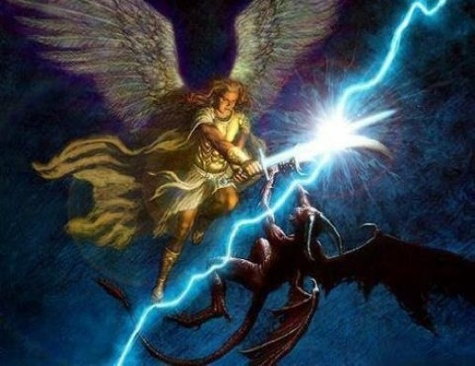
4. سوف يطرد ميخائيل الشيطان من السماء، لكنه لن يدمر إسرائيل في الضيقة (12: 7-18)

Slide 51
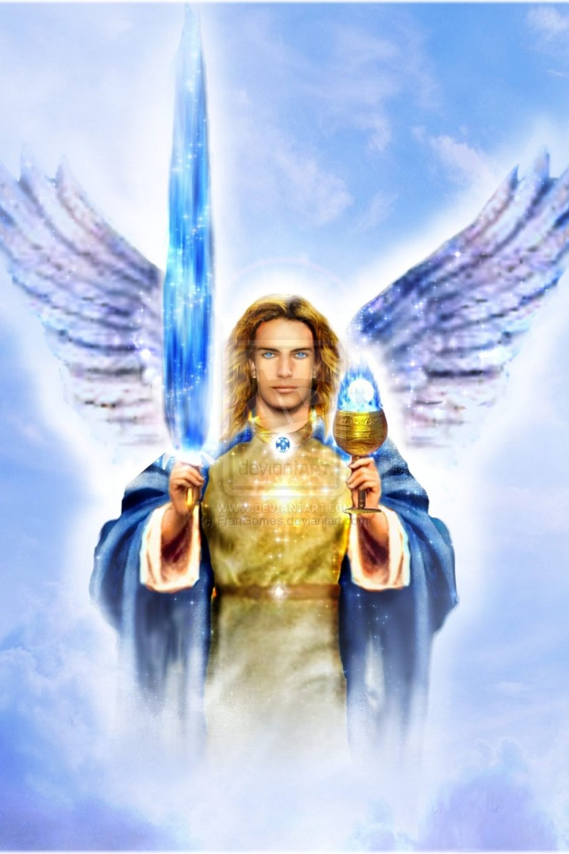
وحدثت حرب في السماء: ميخائيل وملائكته حاربوا التنين، وحارب التنين وملائكته (12: 7)
386

Slide 52
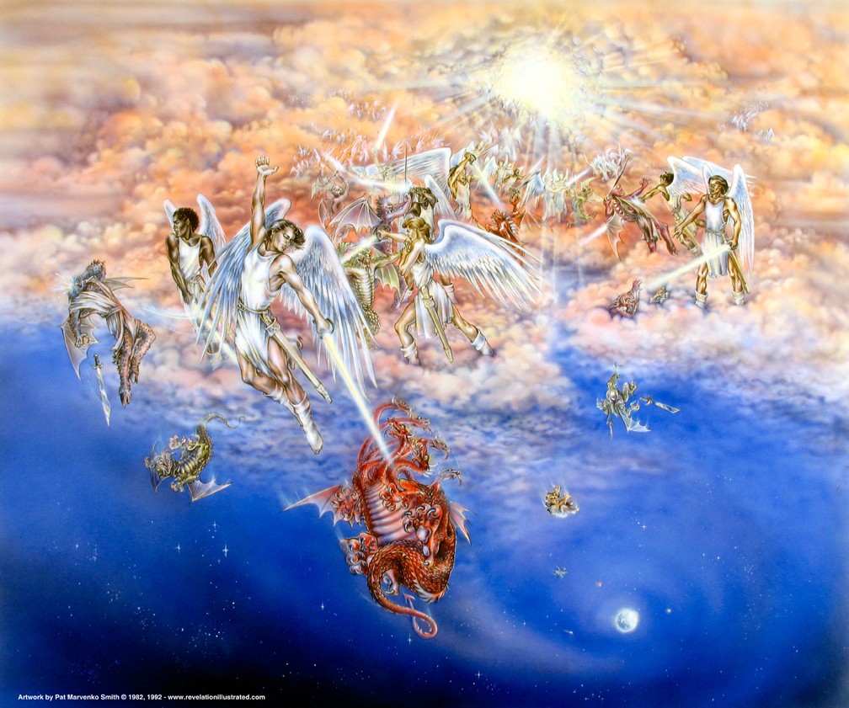
طرد الشيطان (12: 7-13)
ولم يقووا، فلم يوجد مكانهم بعد ذلك في السماء.
(12: 8)

Slide 53
فطرح التنين العظيم، الحية القديمة المدعو إبليس والشيطان، الذي يضل العالم كله، طرح إلى الأرض، وطرحت معه ملائكته (12: 9)
386

Slide 54
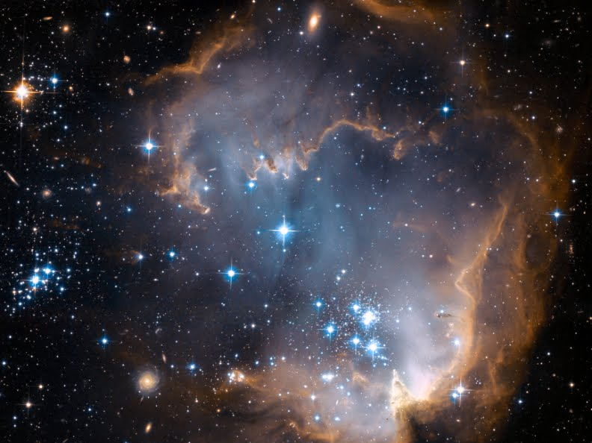
التسبيح السماوي (رؤ 12: 10)
وسمعت صوتاً عظيماً قائلاً في السماء: الآن صار خلاص إلهنا وقدرته وملكه وسلطان مسيحه، لأنه قد طرح المشتكي على إخوتنا، الذي كان يشتكي عليهم أمام إلهنا نهاراً وليلاً.

Slide 55
التسبيح السماوي (رؤ 12: 11)
11 وهم غلبوه بدم الخروف وبكلمة شهادتهم، ولم يحبوا حياتهم حتى الموت.

Slide 56
التسبيح السماوي (رؤ 12: 12)
12 من أجل هذا افرحي أيتها السماوات والساكنون فيها، ويل لساكني الأرض والبحر، لأن إبليس نزل إليكم وبه غضب عظيم! عالما أن له زماناً قليلاً.

Slide 57
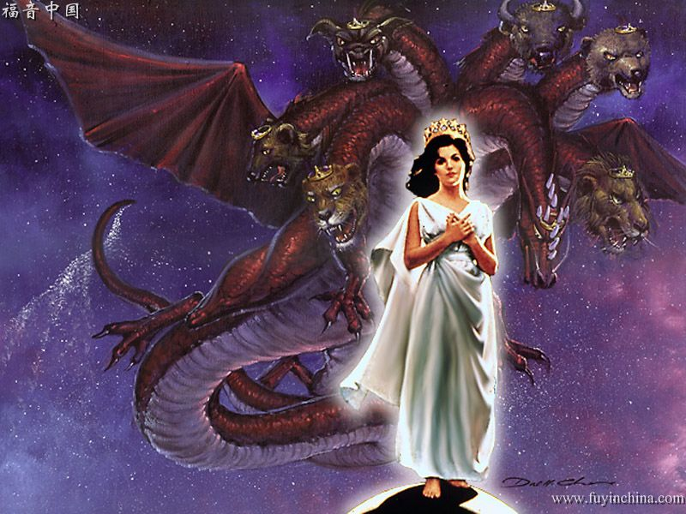
ولما رأى التنين أنه طرح إلى الأرض، اضطهد المرأة التي ولدت الإبن الذكر (12: 13)
386

Slide 58
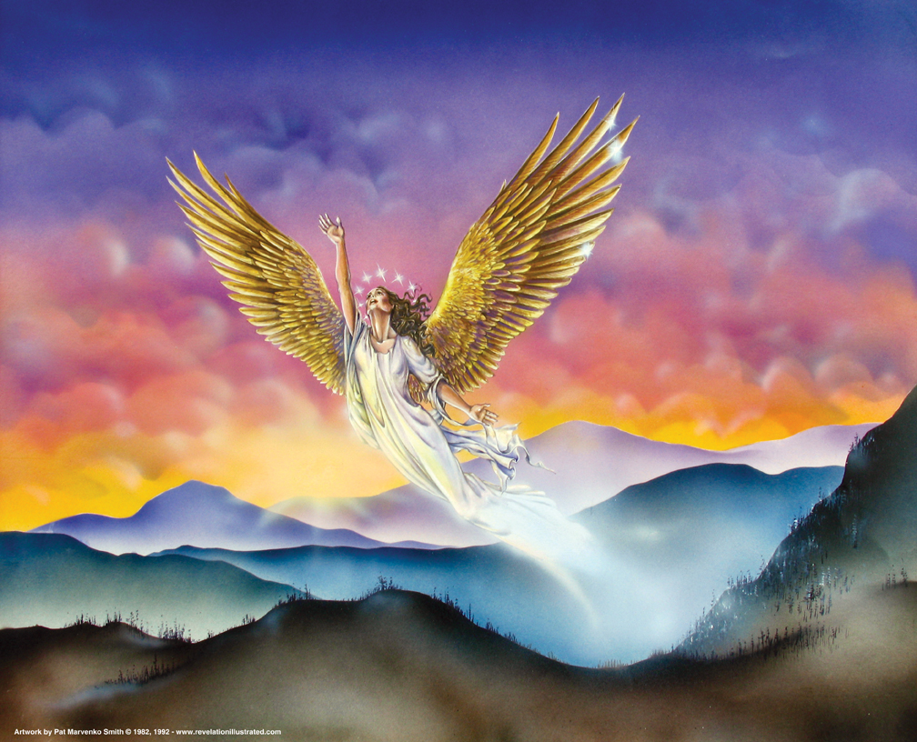
حيث تُعال زماناً وزمانين ونصف زمان، من وجه الحية. (12: 14)
فأعطيت المرأة جناحي النسر العظيم لكي تطير إلى البرية إلى موضعها

Slide 59
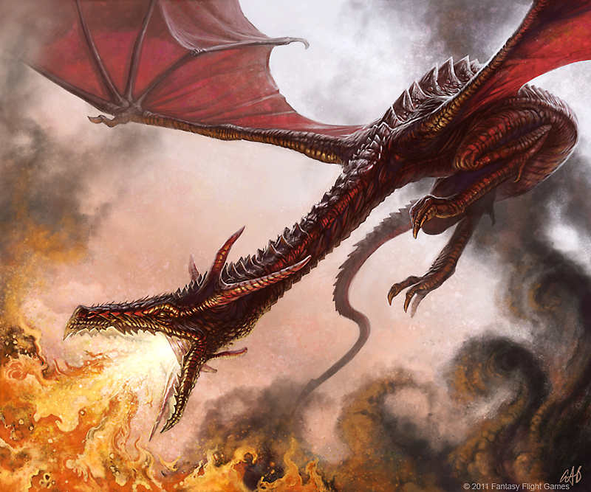
Dragons normally spew fire
386

Slide 60
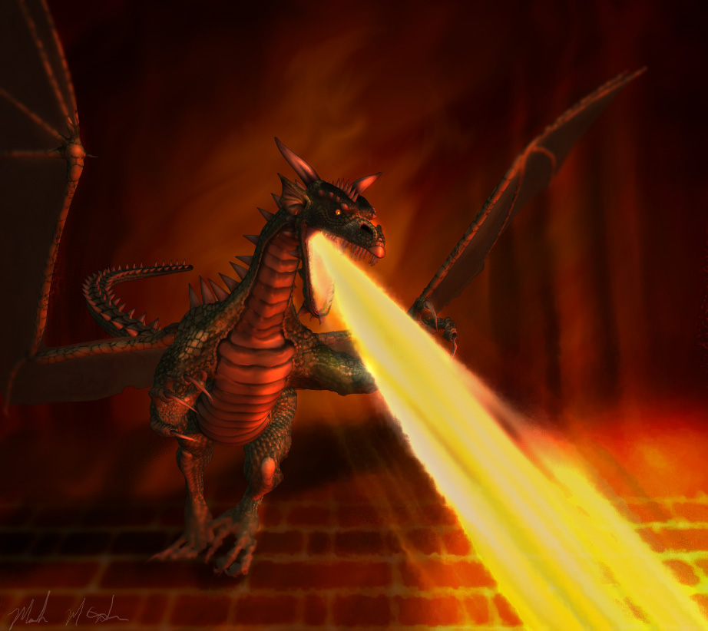
في العادة ينفث التنين النار
386

Slide 61
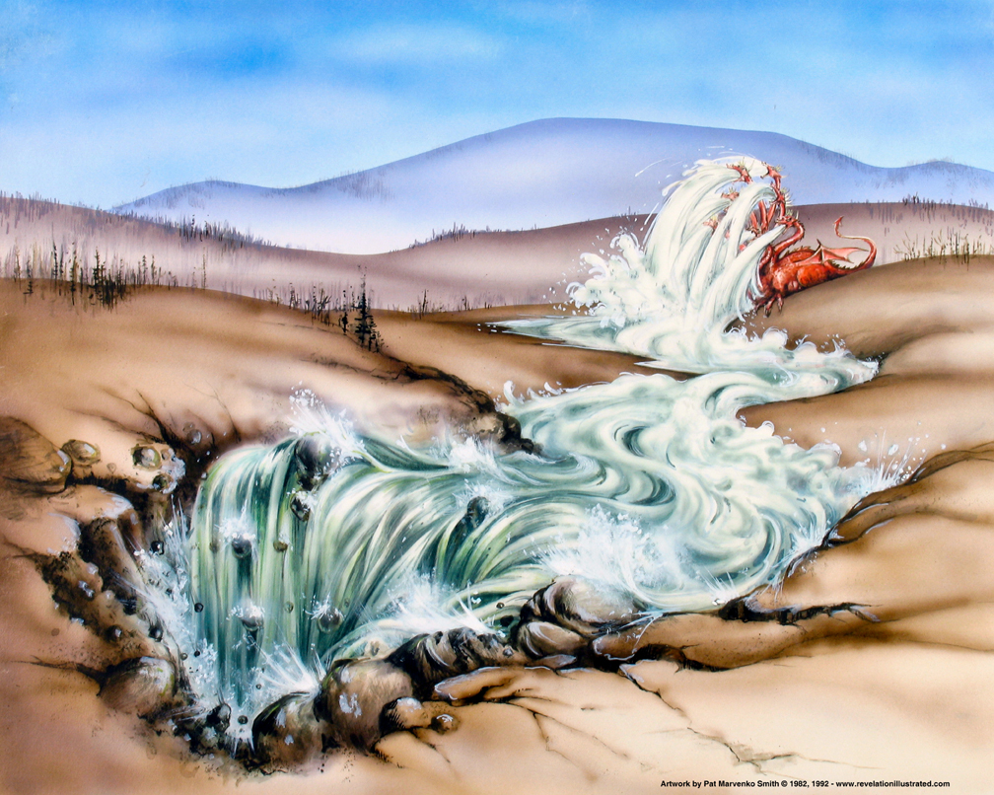
فألقت الحية من فمها وراء المرأة ماء كنهر لتجعلها تحمل بالنهر (12: 15)

Slide 62
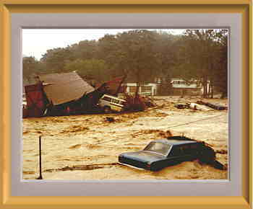
Flood
386
Notes:
But this dragon will spew water from his mouth!

Slide 63
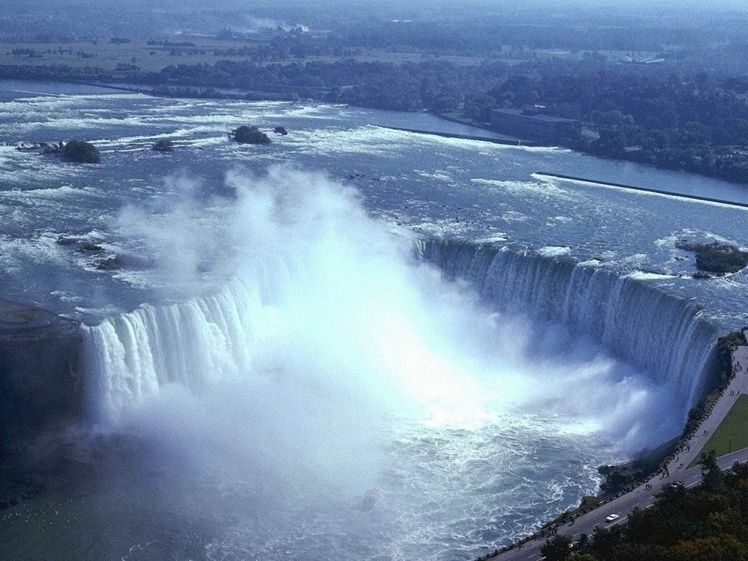
رؤيا ١٢ : ١٦ فأعانت الأرض المرأة، وفتحت الأرض فمها وابتلعت النهر الذي ألقاه التنين من فمه.
386

Slide 64
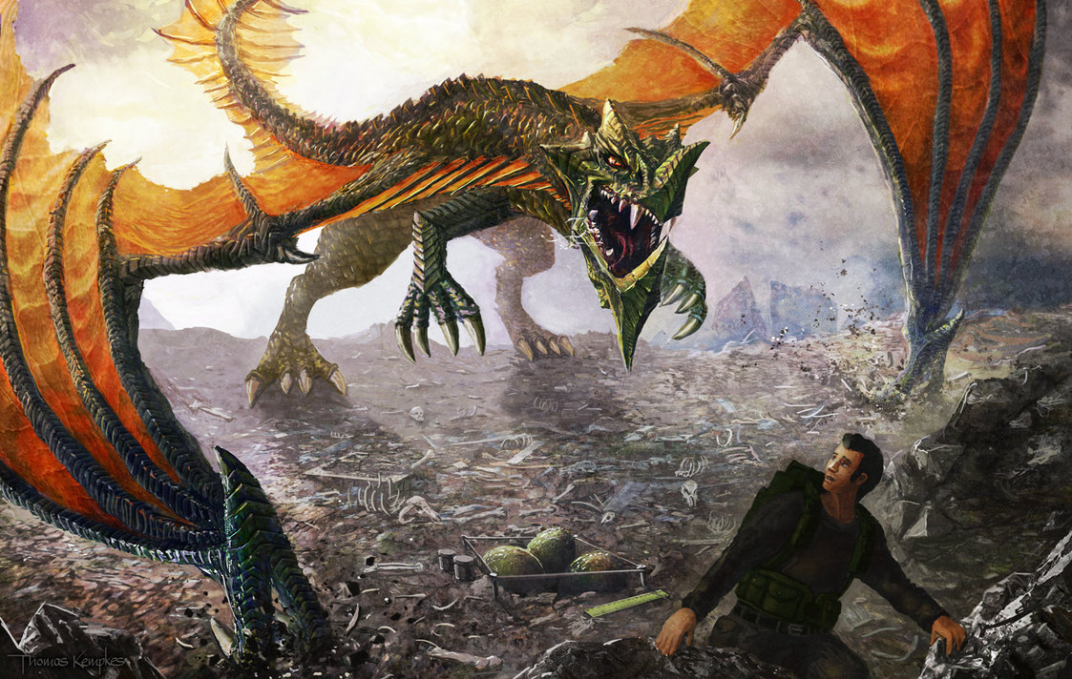
فغضب التنين على المرأة، وذهب ليصنع حرباً مع باقي نسلها الذين يحفظون وصايا الله، وعندهم شهادة يسوع المسيح. (12: 17)
386

Slide 65
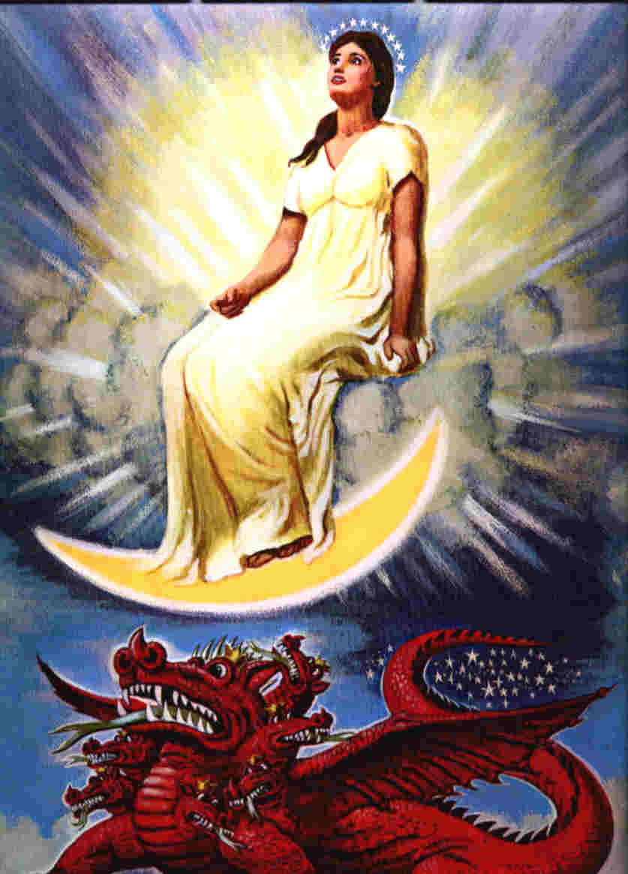
ويكون في كل الأرض يقول الرب أن ثلثين منها يقطعان ويموتان والثلث يبقى فيها (زك 13: 8)
386

Slide 66
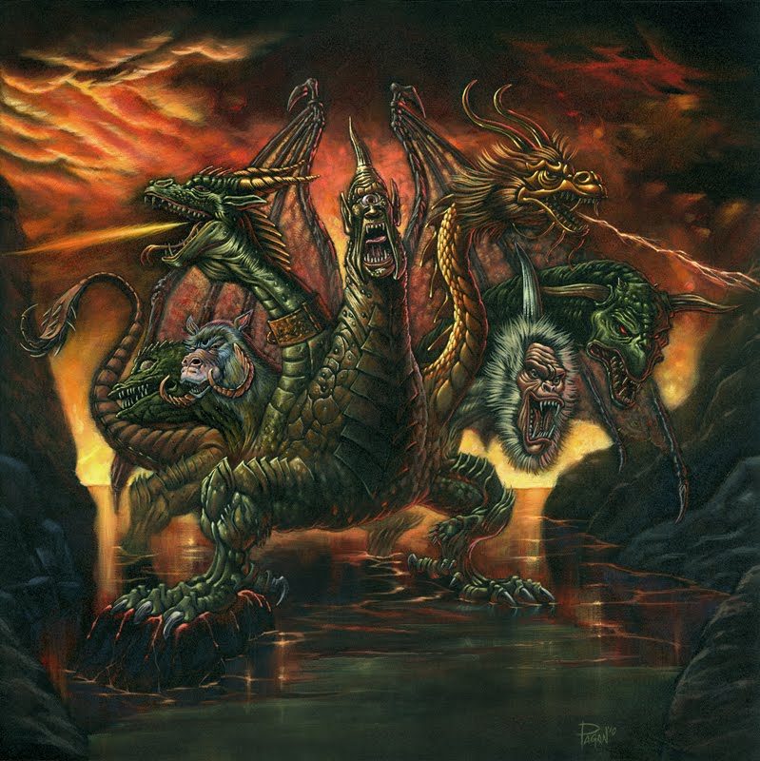
ثم وقف التنين على الشاطئ عند البحر
386

Slide 67
الإطار الجغرافي
444
598ث
يعقوب
إسرائيل
عيسو
أدوم
Notes:
_____
OS-31-Obadiah-68
NS-27-Rev7-12-slide 129

Slide 68
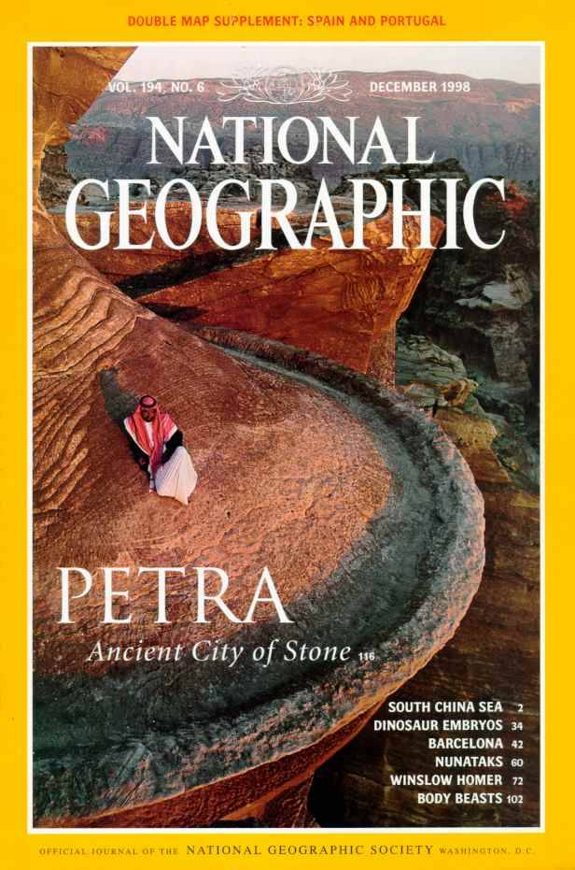
ناشونال جيوغرافيك تمتلك عدة مقالات عن البتراء رجوعاً إلى 1907
كانون أول 1998

Slide 69
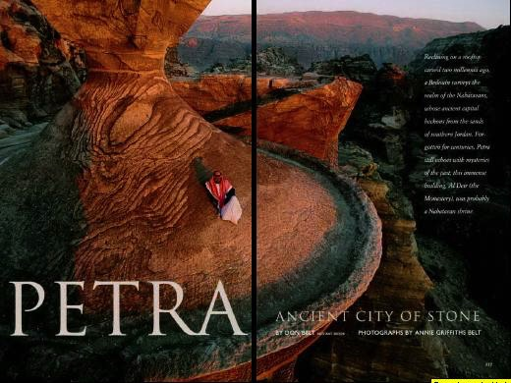
Petra Article Front Page

Slide 70
تخيل أنك تعيش في هذه الأرض

Slide 71
السيق (تلفظ السيق)
598ت
المدخل
الوحيد
للبتراء
قناة مائية

Slide 72
تم دفن قنوات المياه لقرون

Slide 73
مخرج السيق
598ب

Slide 74
Dark Siq Exit

Slide 75
الخزنة
598ب

Slide 76
الخزنة من أعلى

Slide 77
كيف نستطيع أن نعيش في رجاء؟
(رؤ 12)

Slide 78
تلخيص رؤيا 12
في ذروة حرب الشيطان ضد
إسرائيل، المسيح ونحن ...
يسوع ينتصر

Slide 79
هه، أيها الشيطان؟

Slide 80
المشتكي العظيم
367
رؤيا 12

Slide 81
The Revelation of Jesus Christ

Slide 82
4 شخصيات
الممثلون ...

Slide 83
يسوع ينتصر
موضوع
الرؤيا

Slide 84
نحن ننتصر
إذا انتصر يسوع، ونحن في فريقه
إذاً...

Slide 85
أنت تنتصر
إذا انتصر يسوع، وأنت في فريقه
إذاً...

Slide 86
كيف ينتصر الشيطان في حياتك الآن؟
كيف يمكن للمسيح أن يطالب بالنصر في حياتك الآن؟

Slide 87
قلعة أفيك التركية

Slide 88
قلعة نمرود

Slide 89
العدد 1
31
الحصن العظيم هو إلهنا
حصن لا يفشل أبداً
هو مساعدنا وسط الطوفان
من العلل المميتة السائدة
لأنه لا يزال عدونا القديم
هل يسعى لإحداث الويل لنا
مهارته وقوته عظيمة
ومسلح بالكراهية القاسية
على الأرض ليس له نظير.

Slide 90
العدد 2
31
هل وثقنا بقوتنا
سيكون سعينا خاسراً
لم يكن الرجل المناسب في جانبنا
الرجل الذي اختاره الله بنفسه
لا تسأل من قد يكون؟
المسيح يسوع هو
الرب الصباؤوت اسمه
من جيل إلى جيل نفسه
وعليه أن يربح المعركة.

Slide 91
العدد 3
31
وهذا العالم المليء بالشياطين
ينبغي تهديده بالتراجع عنا
ولن نخاف إن شاء الله
حقه أن ينتصر من خلالنا.
أمير الظلام حزين
نحن لا نرتعد من أجله
غضبه يمكننا أن نتحمله
فإن هلاكه مؤكد:
كلمة واحدة صغيرة سوف تسقطه.

Slide 92
العدد 4
31
تلك الكلمة فوق كل القوى الأرضية
لا شكر لهم يدوم.
الروح والمواهب لنا
من خلاله الذي هو معنا.
دع البضائع والأقارب تذهب
هذه الحياة الفانية أيضاً
الجسد قد يقتلونه
حق الله لا يزال قائماً
مملكته إلى الأبد

Slide 93
هذا يعني الحرب

Slide 95
يسوع ينتصر
موضوع
الرؤيا

Slide 96
أحصل على هذا العرض التقديمي مجاناً
وعظ العهد الجديد • BibleStudyDownloads.org
Notes:
NP NT Preaching (np) Arabic

